Slide 1
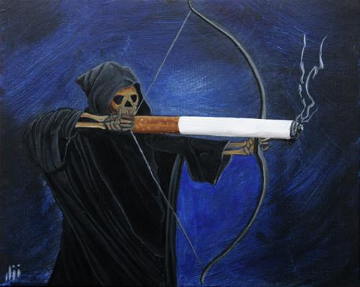
Курение разновидность наркомании

Slide 11
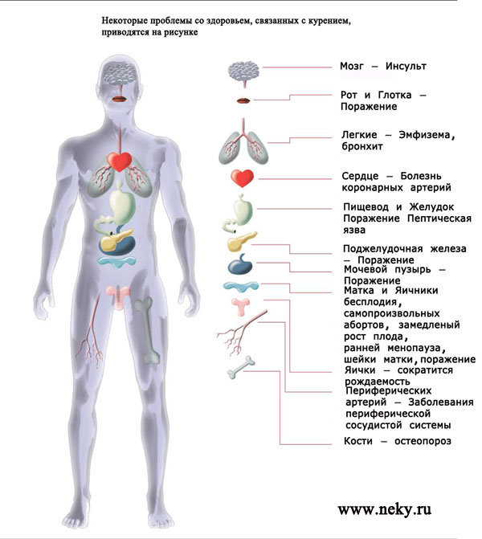

Slide 13
